Slide 1

Jorge IVAN MONTIEL LOPEZ

Slide 2











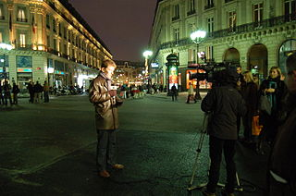
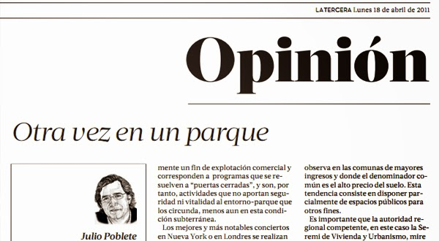

historicos
OPINION
Textos expositivos
escolares
periodisticos
INFORMATIVOS
MIXTOS
Jorge Ivan Montiel Lopez

Slide 3
Un reportaje es un texto periodístico primordialmente informativo, más amplio que la noticia, donde se trata de manera extensa un tema en particular.
Un artículo es un texto que presenta la postura personal de un periodista respecto a un determinado acontecimiento.
Un editorial es un artículo que expresa la opinión de un medio de comunicación
INFORMATIVOS
OPINION
La entrevista se define como "una conversación que se propone con un fin determinado distinto al simple hecho de conversar"
periodisticos
Una noticia es un tipo de texto periodístico corto que narra un hecho relevante o novedoso de la realidad de una manera objetiva.
La critica es el Conjunto de opiniones o juicios que responden a un análisis y que pueden resultar positivos o negativos.
MIXTOS
La columna es un artículo, que se renueva cada cierto tiempo en un diario o revista, ofreciendo una opinión o punto de vista sobre un tema de actualidad.
La crónica es un tipo de narración que presenta una serie de eventos en el orden en que efectivamente ocurrieron.

Slide 4
Un esquema es la representación de ideas, conceptos y palabras relacionadas de forma jerárquica.
el instrumento se define como una serie de elementos que el investigador construye para obtener información.
escolares
Una exposición es una elaboración oral de un cierto tema para un público.
Una Planiacion es el proceso de preparar un conjunto de decisiones para la acción futura.

Slide 5
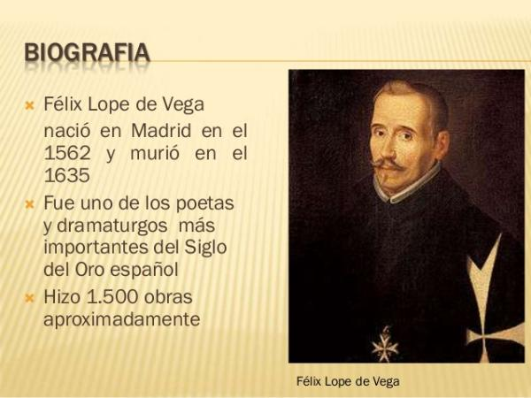

historicos
La biografía es la historia de vida de una persona.
Una monografía es un documento escrito por uno o varios autores, que versa sobre un tema específico.

